Slide 1
الصَّحَابِيُّ: سَعْدُ بْنُ مُعَاذ
Dr. Ehab Atta

Slide 2
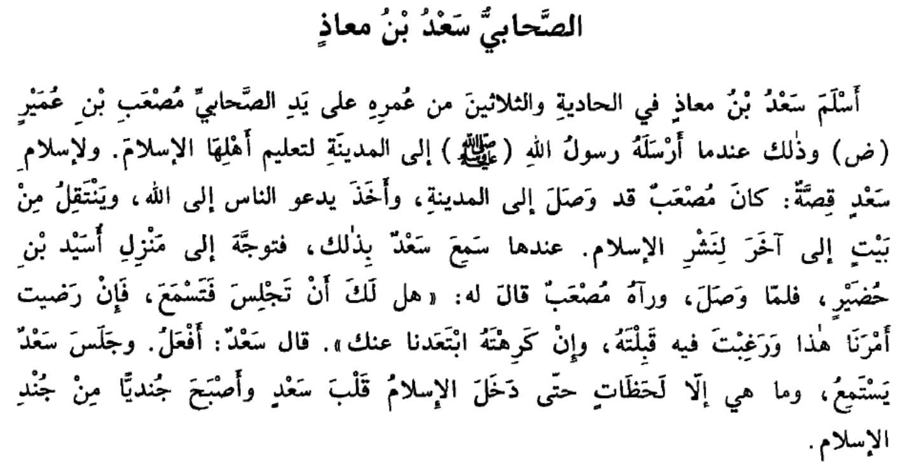

Slide 4
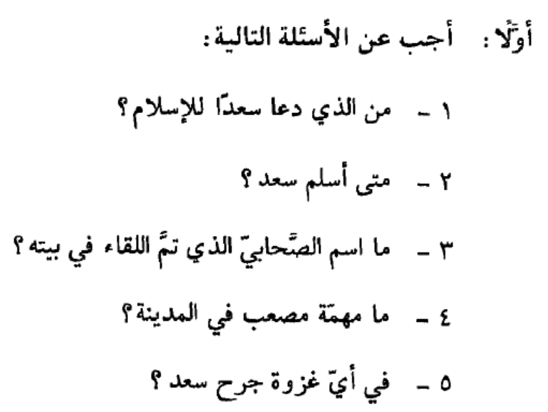

Slide 6
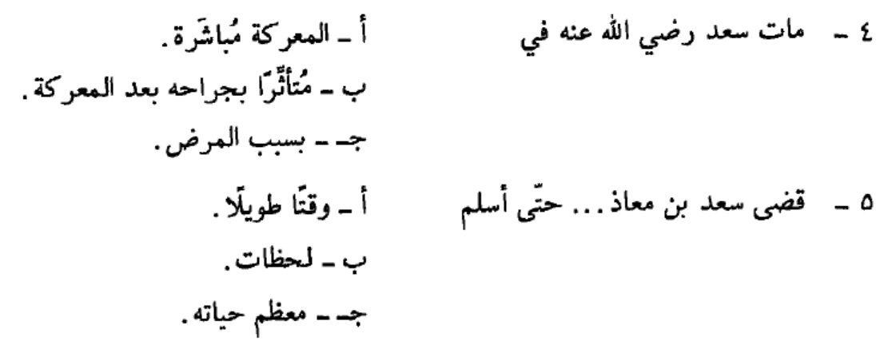

Slide 7
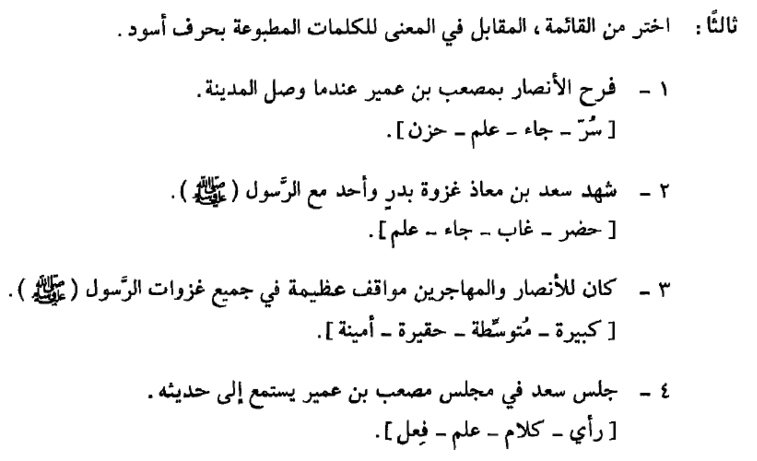

Slide 8
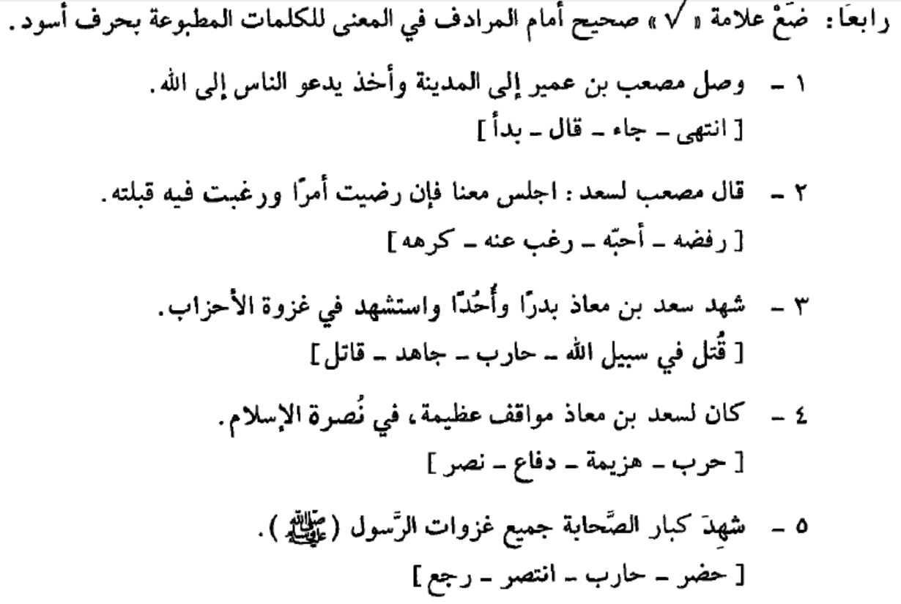

Slide 9
